Slide 2
内外共振节节高
2月26日 20:15
王延龙
执业编号:A1120615060002
10多年行业从业经验，擅长把握市场节奏和筹码理论，以及热点跟踪及板块分析和龙头晋级、淘汰、卡位等细节判断。推崇趋势跟踪论，主张躲避风险为第一，获取利润是第二。是盈利模式《钝化转势法》、《分金弱转强》、《一眼看高点》等创始人。对投资者心理的操作过程解剖，深受广大股民用户的认可。

Slide 3
0 1
内外资监控平台
0 2
选择思路和优缺点
0 3
当下衔接使用
0 4
番外篇：大盘分析

Slide 4
PART 01
内外资监控平台

Slide 5
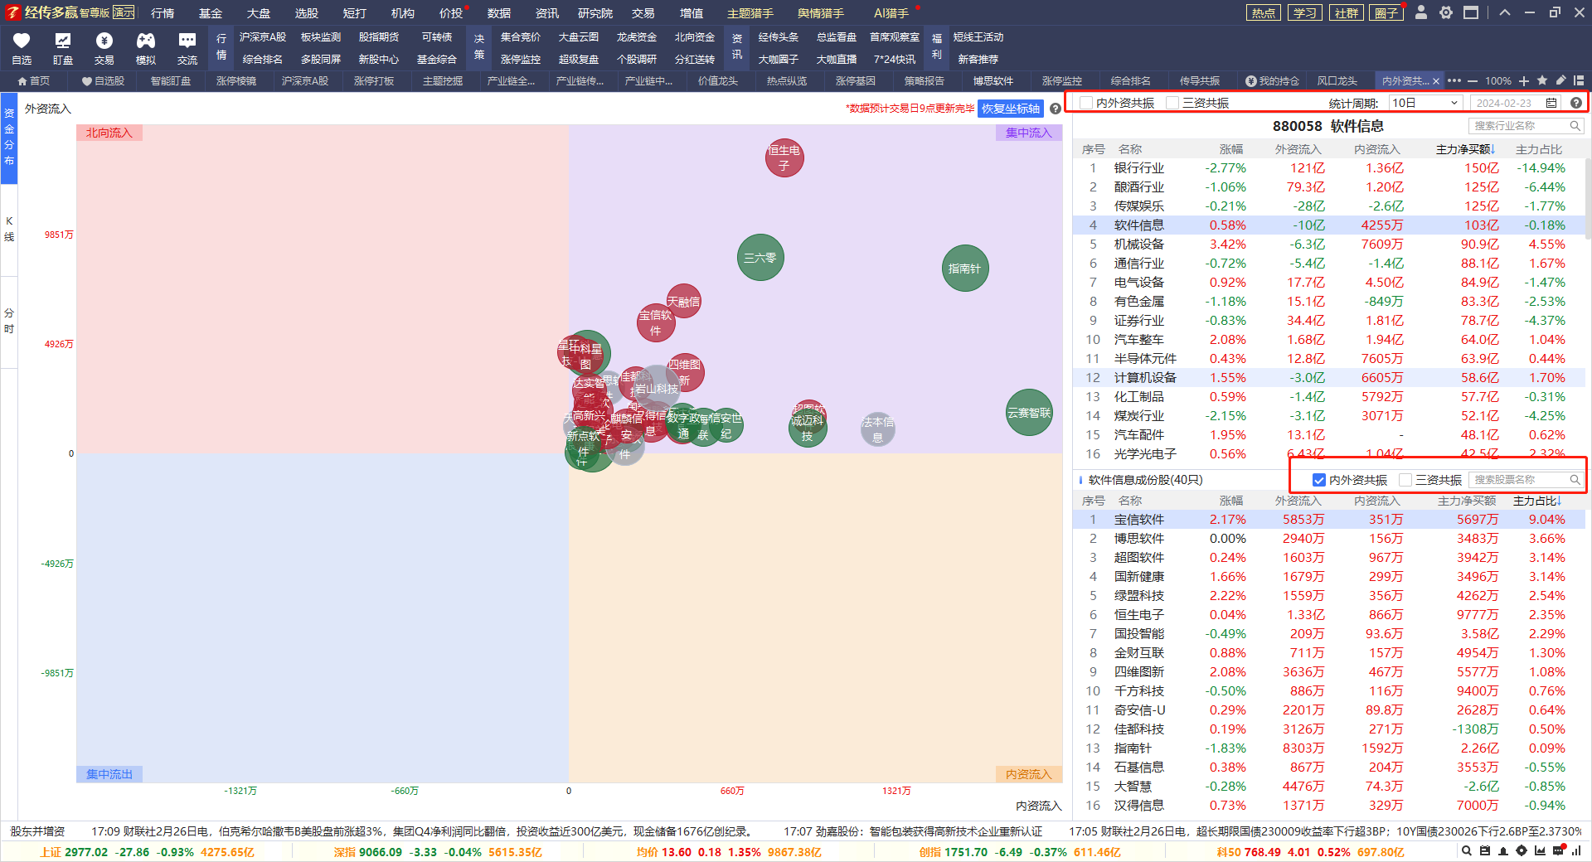
内外资监控平台

Slide 6
PART 02
选择思路和优缺点

Slide 7
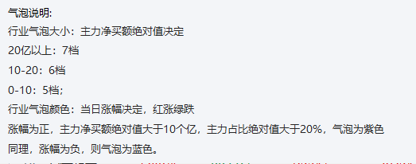
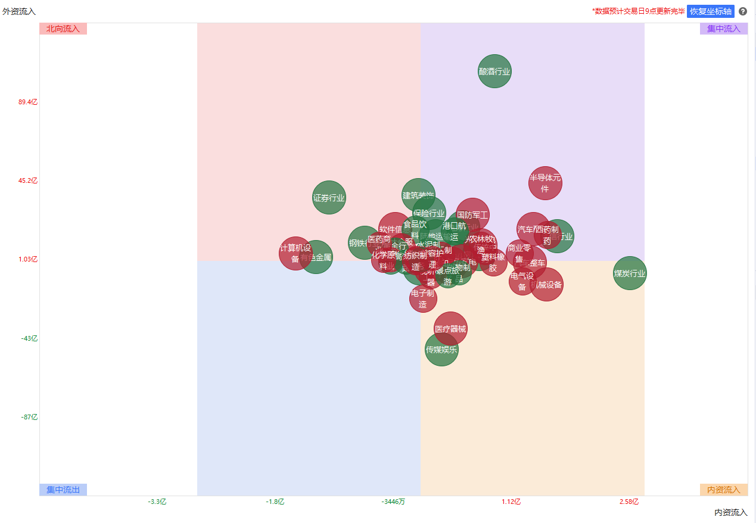
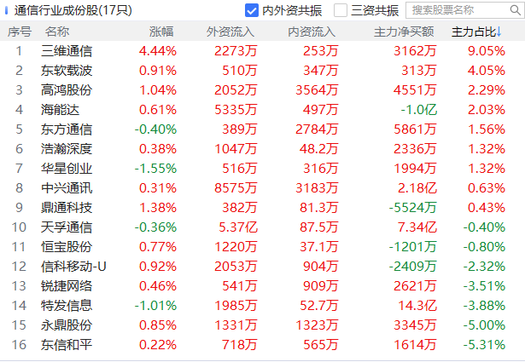
选择思路

Slide 8
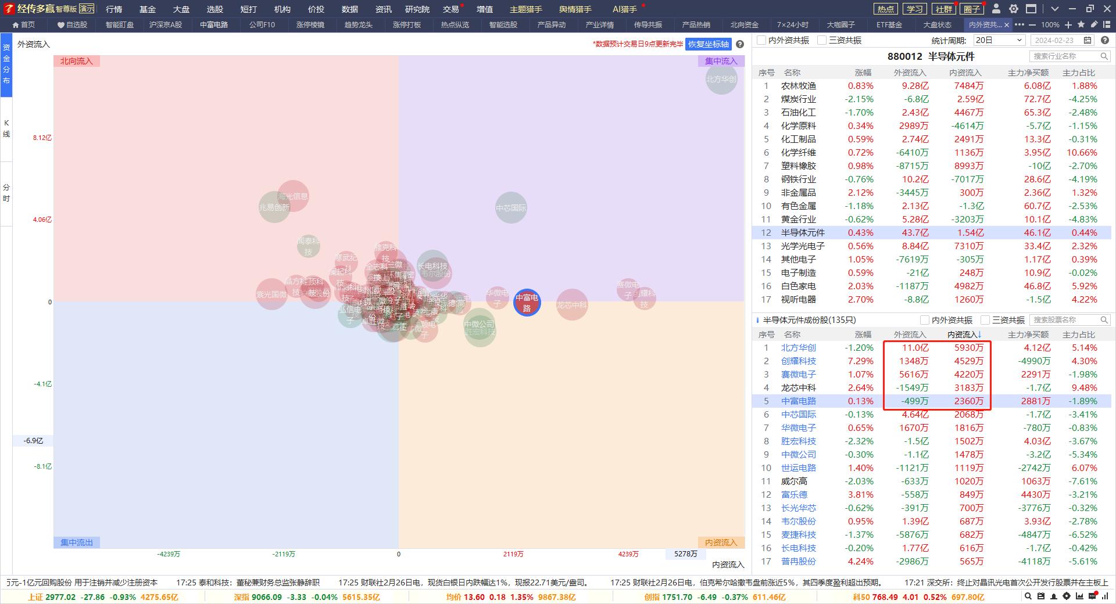
选择思路
外资：基本面为主 内资：短线为主 短线爆发力可以重点留意涨停板节奏

Slide 9
PART 03
当下衔接使用

Slide 10
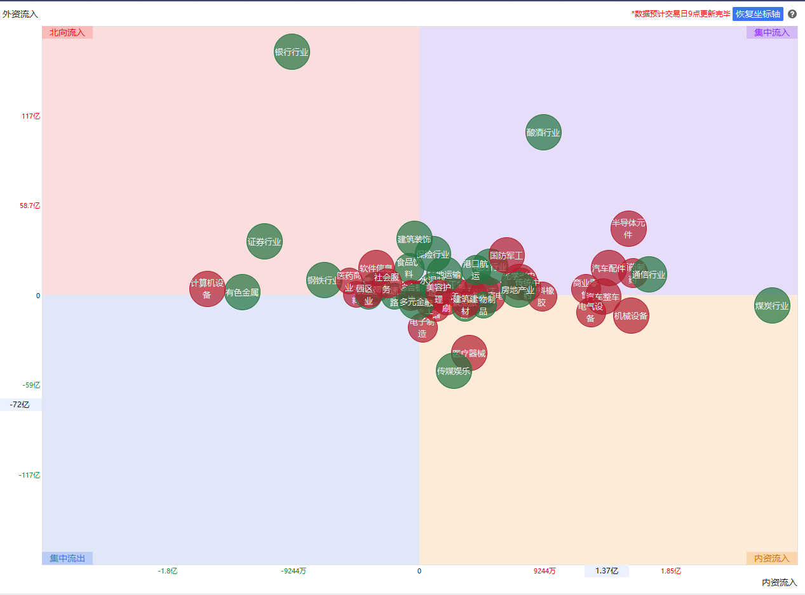
板块逻辑
半导体、汽配、医药、通信、电气设备、
商业零售和煤炭。

Slide 11
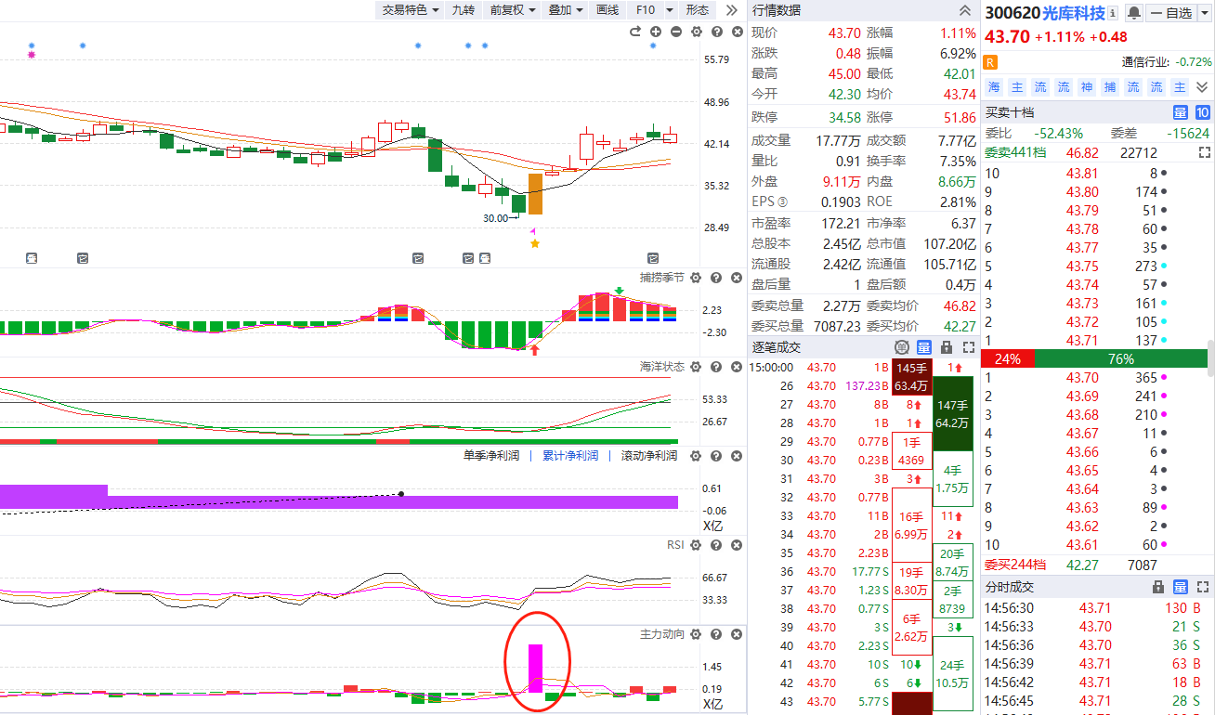
紫色优先

Slide 12
PART 04
番外篇：大盘分析

Slide 13
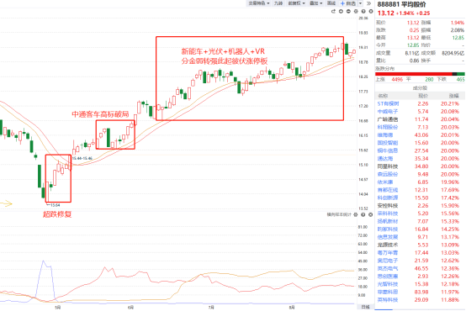
对比行情

